Slide 1
CİLT KANSERLERİNDE RADYOTERAPİ

Slide 2
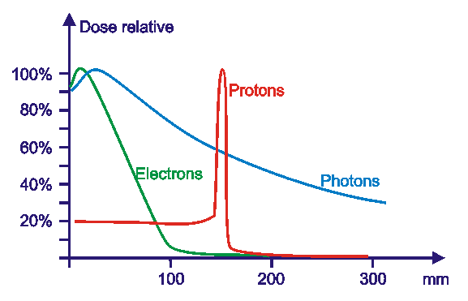
GİRİŞ

Slide 3
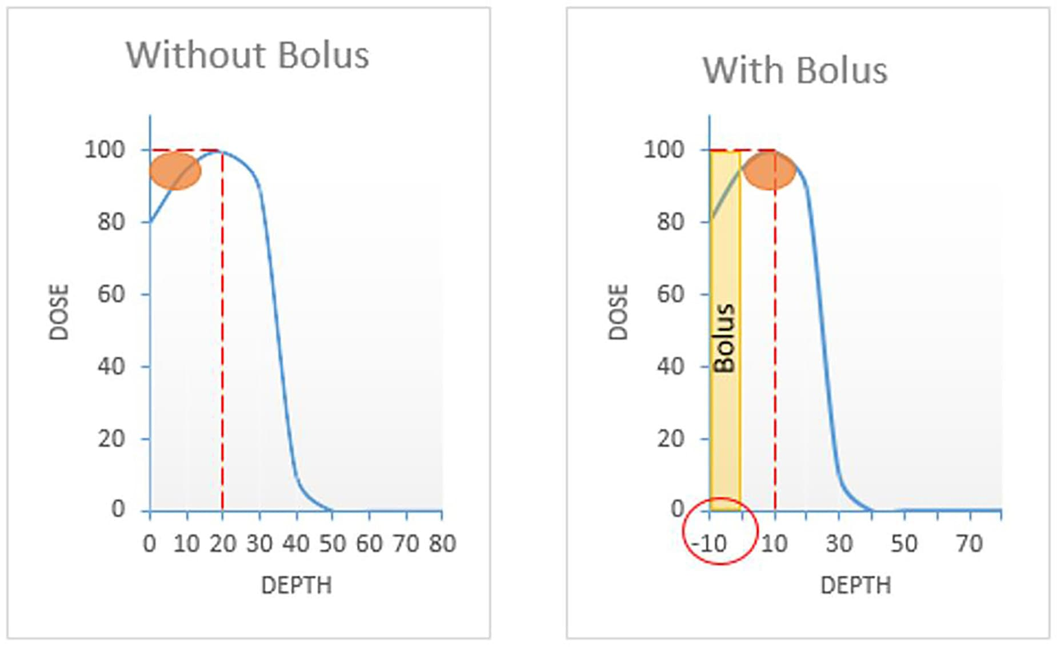

Slide 4
RADYOTERAPİ TEKNİKLERİ
2 BOYUTLU RADYOTERAPİ
3 BOYUTLU RADYOTERAPİ
YOĞUNLUK AYARLI RADYOTERAPİ(IMRT)
HACİMSEL AYARLI RADYOTERAPİ(VMAT)

Slide 5
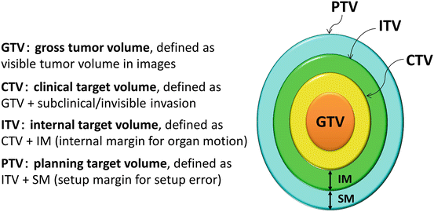
H. Arimura et al

Slide 6
CİLT KANSERLERİ
Yassı hücreli karsinom
Bazal hücreli karsinom
Melanom
Nadir tümörler

Slide 7
CİLT KANSERLERİ
Öncelikle mümkünse cerrahi olarak çıkarılmaktadır
Lenf nodlarına veya kemik-organlara metastaz görülebilir.
60-70Gy/30-35 frk
50-55Gy/17-20 frk
Farklı doz şemaları mevcut.
Yüzeyel tümörlerde dozun derin dokulara ulaşmaması için özellikle elektron RT tercih edilmektedir.

Slide 8
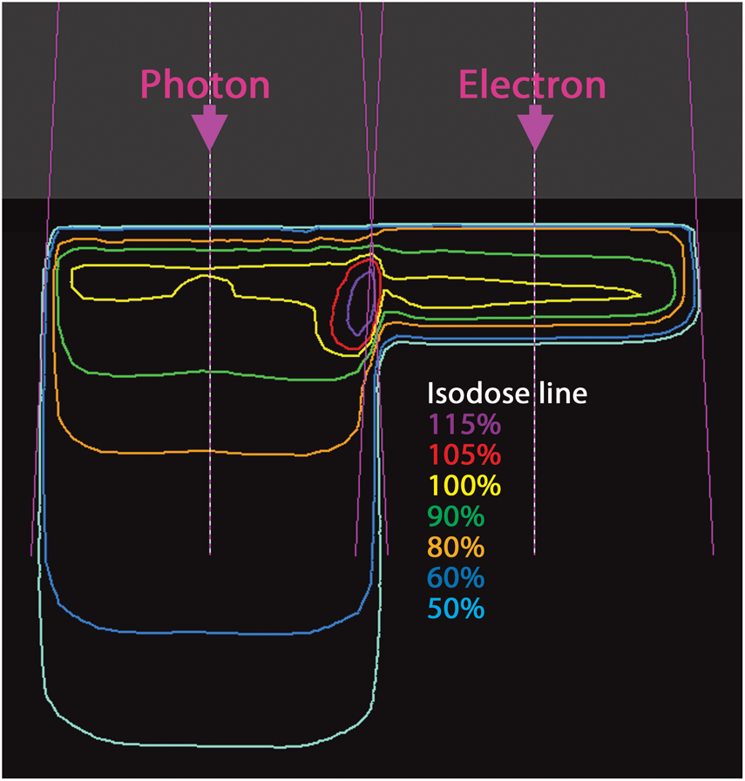
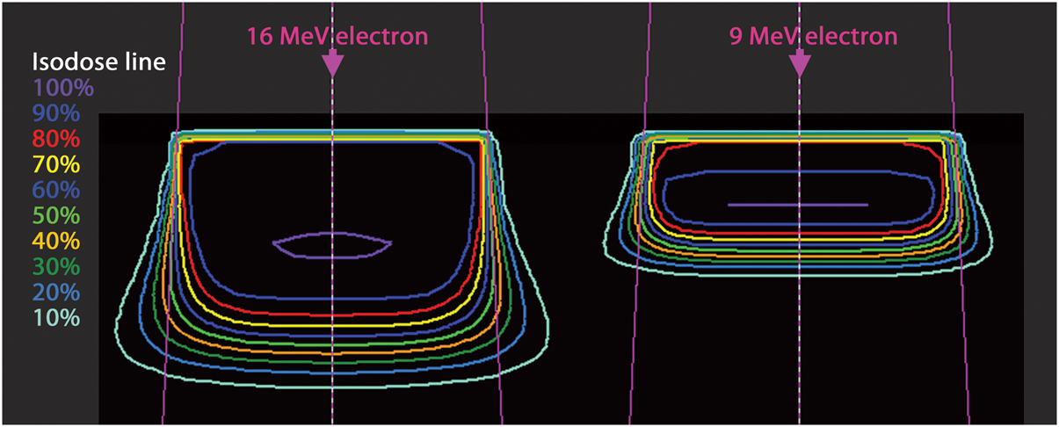
Handbook of Treatment Planning in Radiation Oncology Third Edition

Slide 9
ELEKTRON RADYOTERAPİSİ

